Slide 1
Global Internet Report 2019 Impacto da Concentração no Futuro da Internet (apresentação preparada com base nos materiais dos editores do relatório)

Slide 2
Global Internet Report 2019
A grande questão:
Será que há concentração na Internet, e se sim, como será que a mesma vai influenciar a forma como a Internet vai evoluir e será utilizada?

Slide 3
Algumas definições preliminares:
“Economia da Internet” = todas as atividades económicas que suportam o funcionamento da Internet ou que estão fundamental dependentes desta
“Tendências para a concentração” = tendências de concentração do mercado, integração vertical e horizontal, barreiras maiores à entrada no mercado e à concorrência.

Slide 4
Organização do relatório
Introdução
Secção 1:
Tendências
Secção 2:
Questões fundamentais
Secção 3:
Implicações
Secção 4:
Questões
Audiência: Comunidade ISOC, influenciadores e decisores políticos e público interessado

Slide 5
Secção 1: Separar a Economia da Internet em 3 áreas
Aplicações
– Applications and Services, e.g. Google, Amazon, Facebook, Baidu, Tencent
Redes de acesso
– ISPs/Last mile; e.g. AT&T; Safaricom; Telefonica
Serviços de infraestrutura
– Transit providers, e.g. Level 3; DNS Hosting, e.g. Dyn; CDNs, e.g. Akamai; Hosting services, e.g. Amazon Web Services; IXPs

Slide 6
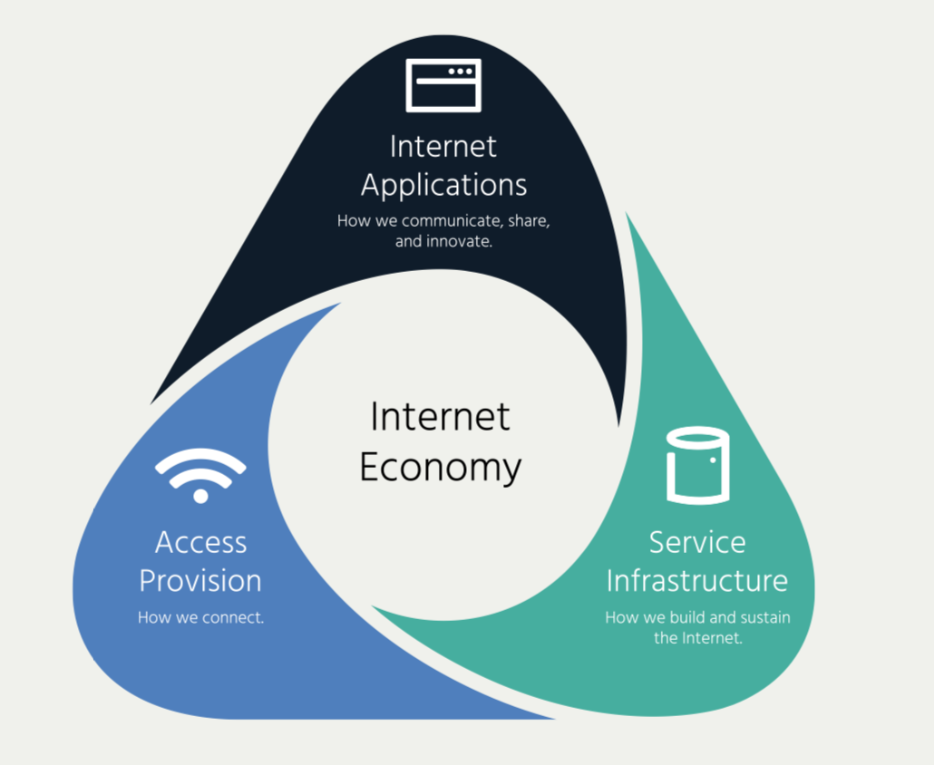

Slide 7
Secção 2: Concentração — as cinco tendências chave
Serviços integrados
Interoperabilidade como função da escala
Topologia em mudança
Dependências profundas
Respostas à concentração

Slide 8
Serviços integrados
As plataformas Internet estão a expandir os serviços fornecidos e os conteúdos a cada vez mais áreas, quer para reterem os clientes, quer para aumentarem o seu volume de negócio e os lucros.
As plataformas integradas de suporte aos negócios e à inovação operam a uma tal escala, que permitem aos seus clientes fazer coisas que não seriam possíveis de outra forma (base de clientes, sistemas de pagamento, funcionalidades que de outra forma seriam inacessíveis a indivíduos ou PMEs, …)
Essas plataformas permitem significativas oportunidades de negócio, mas como o controlo da inovação e do empreendedorismo fica dentro da plataforma, a competição com os principais players fica comprometida.

Slide 9
Exemplo: Google
...Alphabet not only operates an online advertising platform, but also a search engine, a mail platform, a document store, a cloud service, a public DNS resolver service, a mobile device platform, a browser, and mapping services to name just a few. It appears that in this case, it is one enterprise with engagement in many discrete activities. The issue with consolidation is whether these activities remain discrete activities or whether they are being consolidated into a single service.
—Geoff Huston, RIPE NCC, December 2018
Notes:
• In 2018, it is expected that Amazon accounted for 49.1% of all online retail spending in the US4. Similarly, Alibaba is estimated to have close to 60% of the e-commerce market in China.5
• Google alone holds 90% of the global search market6, over 60% of web browsers7, the number 1 (by far) mobile operating system (Android)8, the top user-generated video platform (YouTube)9, and has more than 1.5 billion active users of its email service (Gmail)10.
• Facebook – incorporating Facebook Messenger, WhatsApp, and Instagram – dominates social media and messaging globally11; holding 4 of the world’s top 6 social media platforms.
• Tencent owns WeChat, China’s biggest social media platform, with more than 1 billion monthly active users12. Tencent’s stable of platforms, including QQ, WeChat, and various Tencent- branded social media and content offerings, demand almost 4 times as much user attention on smartphones as Alibaba and
Baidu combined13.

Slide 10
IA, A Nova Fronteira da Competição
Exemplos de como a IA constituí a nova fronteira para se conseguirem vantagens competitivas:
• A Google, a Amazon, e outras grandes empresas estão a adquirir startups de IA e estão numa competição feroz para recrutarem os melhores investigadores.
• Os grandes operadores da Cloud: AWS, Google, Microsoft, e Alibaba começam a oferecer suporte de algoritmos e sistemas orientados IA, o que poderá fechar a inovação nesta área nessas plataformas.
• O Ministério da Ciência e Tecnologia da RP da China elaborou um plano detalhado sobre o desenvolvimento da IA e identificou 3 gigantes tecnológicos, orientados para o consumidor: Baidu, Alibaba e Tencent, como a equipa nacional para dominar a IA a nível internacional por volta de 2030.

Slide 11
Interoperabilidade como função da escala
A capacidade de mercado e a escala organizacional começam a desempenhar um papel fundamental no desenvolvimento e adoção das normas abertas das quais a Internet depende.
As grandes organizações têm a capacidade de acelerar a adoção de normas com dificuldade em “pegar” (e.g. Ipv6, HTTPS, QUIC ou HTTP 3.0, DoH, …. Isso pode ser bom ou mau.
O cada vez maior número de APIs coloca cada vez mais a funcionalidade, a inovação e a interoperabilidade sob controle das grandes plataformas, cujos interesses podem não coincidir com os da comunidade técnica e outros players.
A inovação futura, os serviços e as aplicações dependem cada vez mais de um número pequeno de plataformas proprietárias, o que torna essas aplicações menos fiáveis, resilientes e capazes de suportarem inovação.
Notes:
The nature of an open, collaborative, and interoperable Internet is influenced by a small number of large companies, where organisational scale and market share play a significant role in the development and deployment of the open technical standards on which the Internet depends.
Large organisations can accelerate the adoption of existing but under-deployed standards like IPv6 and push the development and testing of new standards, benefitting the Internet as a whole.
The growing use of APIs puts more of the Internet’s innovation, functionality, and interoperability into the hands of the dominant Internet platforms, whose interests may not always align with those of the broader technical community and other players.
Future innovation, services, and applications may depend on the availability of a small set of proprietary platforms and services, rendering those applications less resilient, reliable, and capable of supporting further innovation.

Slide 12
Exemplos positivos e negativos
Google’s Chrome browser displays a “not secure connection” on unencrypted web sites
Apple requires all apps on its iOS AppStore to be IPv6 compatible
The role of Google’s Chrome browser and servers to test QUIC and HTTP version 3
“DNS over HTTPS” (DoH) — Mozilla is championing DoH, a protocol for doing DNS resolution via HTTPS, and testing it in partnership with Cloudflare. This is good but can become an huge problem if it is integrated with a dominant browser and a dominant public DNS provider.
APIs can operate less like the Internet and more like a monolithic system (e.g. Google maps, Google Street View API, …). In some ways, network protocols and APIs are similar, but there is an important difference. A protocol must be agreed to by everyone who uses it. An API is under the control of the entity that owns the “A”: the application with which one interfaces.

Slide 13
Topologia em mudança
A viabilidade de um pequeno número de operadores de Cloud e de redes de conteúdos, de investirem nas suas próprias redes, assim como de instalarem mini centros de dados, próximos dos operadores de acesso (no “edge”), estão a modificar a estrutura da Internet e acentuam a tendência para esta se tornar cada vez mais horizontal.
As redes de acesso estão também a tentar evoluir, impulsionadas pelo desenvolvimento da Internet of Things (IoT) e outras perspetivas de interconexão de “coisas”, como por exemplo veículos autónomos, cidades inteligentes, etc.
Grandes operadores de Cloud como a Amazon, Alibaba, Google, e Microsoft posicionam-se para dominar uma nova era dominada pela IoT e pelo edge computing, o que tornará a estrutura da Internet cada vez mais baseada em redes e serviços de edge cada vez mais complexos e omnipresentes.
Notes:
Summary
The ability of a small number of content and cloud services to invest in their own networks and deploy their servers close to the broadband network edge is amplifying the existing trend of a flattening Internet, where access networks are increasingly interconnected and have less need for international transit.
Access networks are evolving rapidly, driven by the Internet of Things (IoT) deployments and other demands for processing on a range of user devices, including evolving technologies such as autonomous vehicles.
Big cloud providers like Amazon, Alibaba, Google, and Microsoft are well-placed to dominate the new era of IoT and edge computing, further driving a changed Internet topology with less international transit and more complex, private, specialised networks and services. This could come at the cost of the general-purpose Internet.

Slide 14
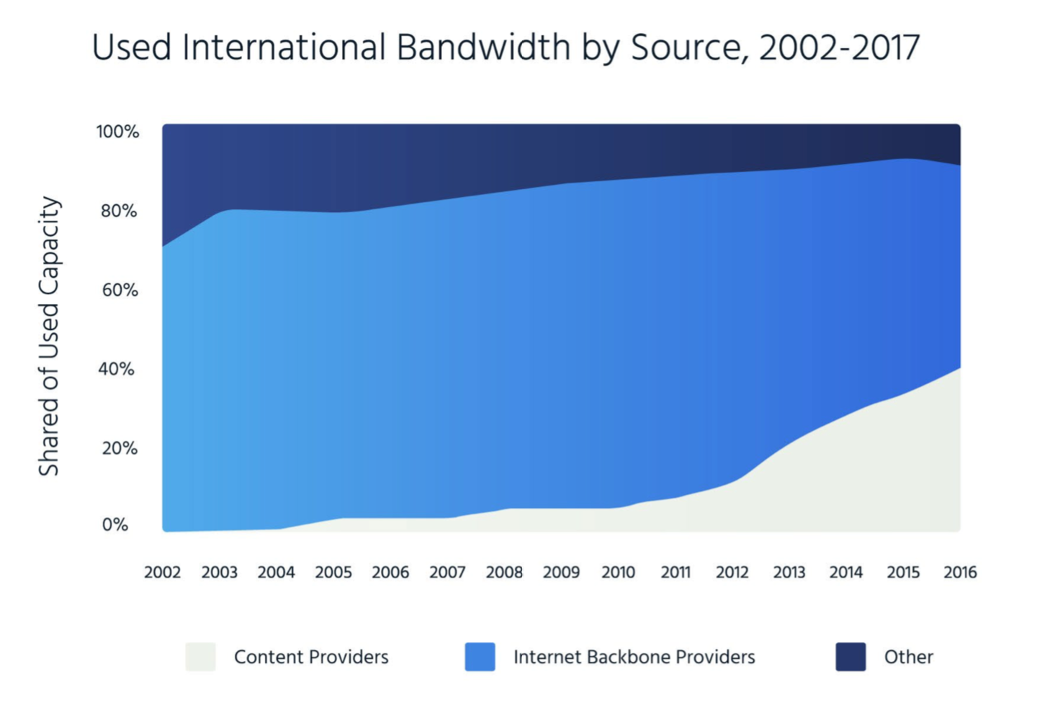

Slide 15
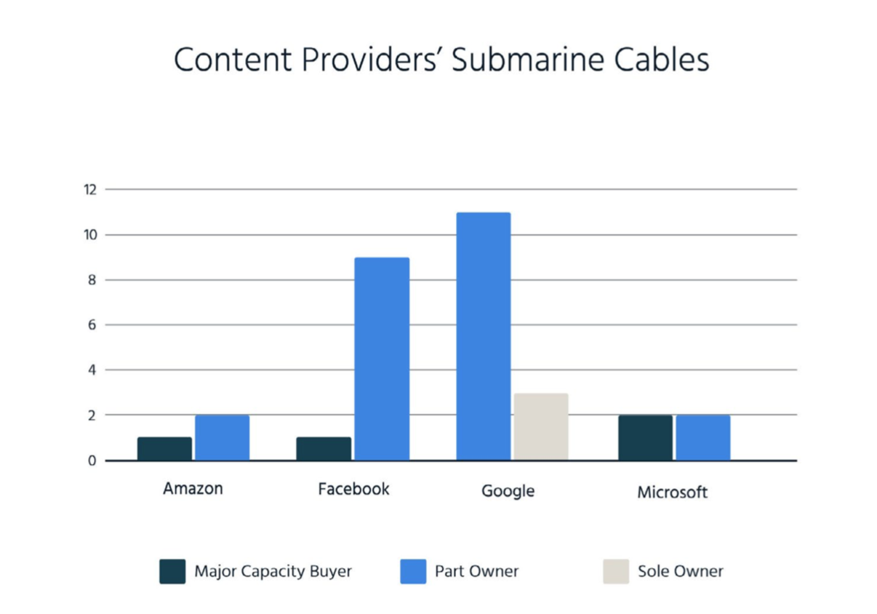

Slide 16
Dependências profundas
Se estas tendências continuarem, a característica essencial da Internet de não ter “favoritos permanentes” tem tendência para desaparecer.
O desenvolvimento de novos negócios, novas aplicações e serviços, em suma a inovação na economia global, estarão cada vez mais dependentes de um conjunto relativamente pequeno de plataformas, propriedade das maiores empresas Internet.
Essas plataformas e os ambientes de desenvolvimento, execução e acesso que disponibilizam, dominarão cada vez mais sectores e mercados, o que combinado com um poder económico excecional, criará uma nova categoria de dependências e de entidades TBTF “To Big To Fail”.
Notes:
Summary
Central to the Internet’s success has been its ability to evolve, as captured by the characteristic of “no permanent favorites” where no specific company or technology is above disruption, evolution and competition. This characteristic could be challenged as dependencies continue to grow.
The development of new applications, services, and businesses across the global economy is increasingly dependent on a small number of private platforms owned by the largest Internet companies. While the risk of catastrophic failure may be very low, consequences of failure could create a domino effect for other parts of the global economy.
As platform environments expand further, entering and often dominating more sectors and markets, combined with an exceptional economic power, there is a risk of growing societal dependencies on a handful of powerful economic actors.

Slide 17
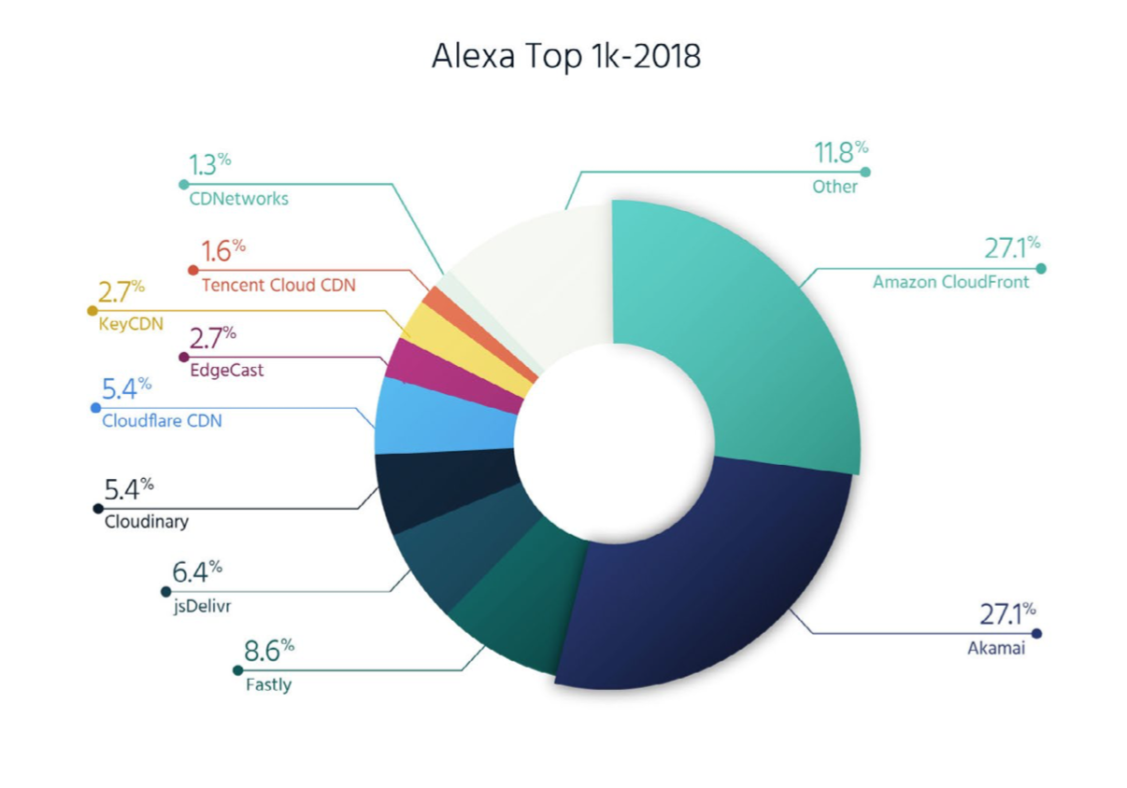

Slide 18
Ilustração destas tendências
Since Google entered the market with 8.8.8.8, several other public recursive DNS providers have emerged (e.g., Cloudflare’s 1.1.1.1 and Quad9). Google’s public DNS is still considered the largest among these services, with estimates from APNIC indicating that nearly 15% of all Internet users rely on the service.
A study of the top 1,000 domains using .com, .net and, .org indicates a trend towards consolidation in the DNS space with 4 providers: Dyn, Akamai, AWS, and Cloudflare. These providers had an estimated combined market share of 50% in May 2017.78 This is being driven both by the move away from self-hosting and toward cloud-based site-hosting and management platforms, which use the DNS for traffic engineering purposes, and also by consolidation in the broader hosting market.

Slide 19
Respostas à concentração
A resposta aos efeitos negativos da concentração está distribuída pelos diferentes domínios (aplicações, serviços e acesso) da Economia da Internet, assim como por diferentes sectores, regiões e instituições. Tudo indica que não há uma estratégia global.
Alguns países têm uma maior tolerância ao risco de concentração, e podem ter uma menor tendência para regular, caso as empresas forneçam serviços populares. Outros, como por exemplo na União Europeia, têm uma maior tendência para imporem regulação com base numa resposta concertada entre países e tipos de agências de regulação. Noutros, o Governo e as grandes plataformas acuam de forma coordenada.
Alguns grupos da sociedade civil têm também procurado intervir.
Notes:
Summary
Responses to the negative effects of consolidation have been distributed across the applications, services, and access domains of the Internet economy; in different sectors, regions, and by different institutions.
Countries have adopted different strategies. Some have a higher tolerance for the risk of dominance if it also delivers Internet access and services, and they may have a traditionally lower tendency to regulate. Others, such as those in the European Union, are mobilizing more concerted, cross-agency responses (often spanning competition, consumer protection, and data protection regulators).
Similarly, different stakeholder groups have also focused on different issues as far as dominance is concerned.

Slide 20
Exemplos de iniciativas governamentais
Data localization laws (seen in Russia, Indonesia, Vietnam)
Data protection frameworks (e.g., General Data Protection Regulation, or GDPR, in the European Economic Area; the African Union’s Convention on Cyber Security and Personal Data Protection; and France, Germany, and the UK’s enforcement actions and investigations into data protection)
“Digital protectionism” and taking steps towards and state-encouraged consolidation (e.g., China)
Investigating and/or imposing taxes and content restrictions to protect the revenues of incumbent operators (e.g., Zambia, Uganda, and Tanzania)

Slide 21
Exemplos de iniciativas da sociedade civil
The Internet Architecture Board (IAB) has kicked-off a community discussion with a post on the IETF’s blog
The software company Mozilla has made proposals to the U.S. Federal Trade Commission around API governance, which it calls ‘”the fundamental connective tissue of the Internet.”
Tim Berners Lee’s Solid project, located at MIT, “aims to radically change the way Web applications work today, resulting in true data ownership as well as improved privacy,”
Finally, civil society organizations, NGOs, and intergovernmental organizations have been vocal about the need for transparency and oversight of influential Internet companies. They play an important role in highlighting gaps.

Slide 22
Seção 3: Implicações
Na Economia da Internet existem claras tendências de concentração
As limitações na escolha também têm um impacto dependente do domínio económico e de facetas relacionadas com a geografia e o grau de competição
A tendência para a dependência de um pequeno conjunto bem conhecido de plataformas proprietárias também implica o afastamento do ambiente em que não era necessária autorização para inovar.
O grau de concentração em uma ou mais plataformas, e a capacidade de substituição rápida de umas pelas outras, é determinante nas implicações na segurança e resiliência do sistema, que se tornarão inevitáveis perante uma concentração sem regulação.
Infelizmente … ainda temos de perceber melhor isto tudo ….

Slide 23
Section 4: Outcome Questions
What are the relevant indicators for assessing the impact of consolidation over time? What metrics are available, and how can the Internet community collaborate to monitor trends over time?
How are current trends of consolidation impacting different regions, and are they exacerbating or mitigating digital divides? Is consolidation responsible for creating new digital divides, meaning that some services are offered to others and some are not?
Could our increasing reliance on just a few companies in the Internet economy make them “too big to fail”? Are there economic and technical dependencies on services that cannot be substituted that effectively create a set of permanent favourites?
To what degree is concentration, and in some instances near monopolies, on the Internet a result of particular characteristics of the service involved? Are there natural monopolies for some Internet [enabled] services, for which the most efficient number of firms is one? And if so, why?
Does the current trend of new traffic patterns, what has been referred to as a “flattening Internet topology”, constitute a concern or an opportunity for the long-term viability of the open Internet? Are there indications that current trends, of private networks deployed by dominant actors in content and cloud provision, may be crowding out access to a general-purpose Internet? Are users facing an access environment that is increasingly optimised for the delivery of services owned by a few, or for access to an open and globally-connected Internet?
Do new protocols, standards, or practices championed by especially large organisations have positive effects for all or only some? How does concentration in particular services effect the development of standard and non-standard protocols on the Internet? How do the technical community and other stakeholders ensure that there continues to be thriving development and pipeline of open standards that contribute to ensuring continued interoperability and data portability as the Internet economy evolves?
If regulation were needed to address consolidation, would it be better to go via the route of consumer protection, competition, or administrative law?
How do we ensure that any regulatory responses do not interfere with the Internet's underlying properties, i.e. that they do not “break” the Internet?

Slide 24
Obrigado For further information or input contact: foti@isoc.org

